Slide 1
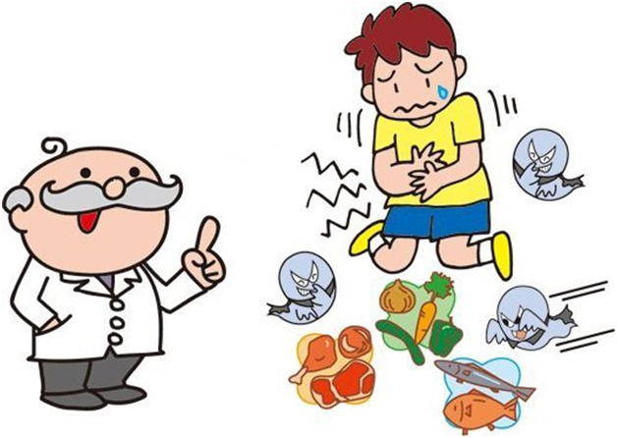
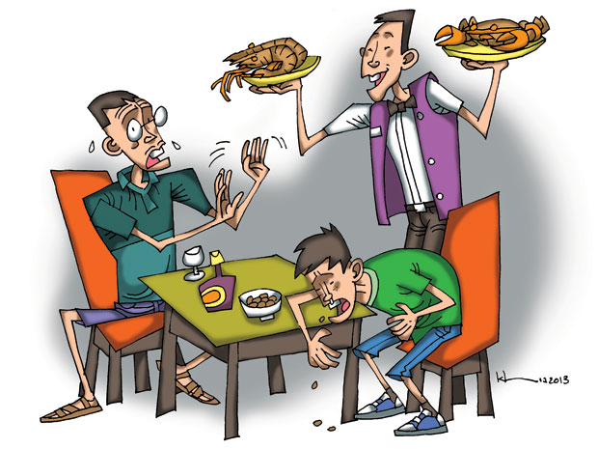
Ở địa phương A, tình trạng ngộ độc thực phẩm diễn ra rất phức tạp, có nhiều vụ ngộ độc nghiêm trọng phải đi cấp cứu, làm cho người dân vô cùng lo lắng. Nếu là người dân địa phương, em sẽ làm gì trước tình trạng trên?

Slide 2
BÀI 11. NGỘ ĐỘC THỰC PHẨM

Slide 3
I
KHÁI NIỆM NGỘ ĐỘC THỰC PHẨM
Xem đoạn video và thảo luận các câu hỏi sau:
Câu 1. Thế nào là ngộ độc thực phẩm?
Câu 2. Ngộ độc thực phẩm có các đặc điểm gì?

Slide 4
I
KHÁI NIỆM NGỘ ĐỘC THỰC PHẨM

Slide 5
I
KHÁI NIỆM NGỘ ĐỘC THỰC PHẨM
Định nghĩa:
Ngộ độc thực phẩm là tình trạng bệnh lí do hấp thụ thực phẩm bị ô nhiễm hoặc có chứa chất độc.

Slide 6
I
KHÁI NIỆM NGỘ ĐỘC THỰC PHẨM
2. Đặc điểm:
Ngộ độc thực phẩm có các đặc điểm:
– Thường xảy ra một cách đột ngột, hàng loạt.
Ăn bánh mì, 40 người bị ngộ độc nhập viện - Tuổi Trẻ Online (tuoitre.vn)

Slide 7
I
KHÁI NIỆM NGỘ ĐỘC THỰC PHẨM
2. Đặc điểm:
Ngộ độc thực phẩm có các đặc điểm
– Có những triệu chứng của một bệnh cấp tính, biểu hiện bằng sự nôn ói, tiêu chảy,...
VFA :: NĐTP (Ngộ độc thực phẩm)

Slide 8
I
KHÁI NIỆM NGỘ ĐỘC THỰC PHẨM
2. Đặc điểm:
Ngộ độc thực phẩm có các đặc điểm
– Thường gia tăng vào mùa nóng, các ngày lễ, Tết và thường xảy ra ở những nơi ăn uống tập thể, khu vực ô nhiễm môi trường,..

Slide 9
II
NGUYÊN NHÂN GÂY NGỘ ĐỘC THỰC PHẨM

Slide 10
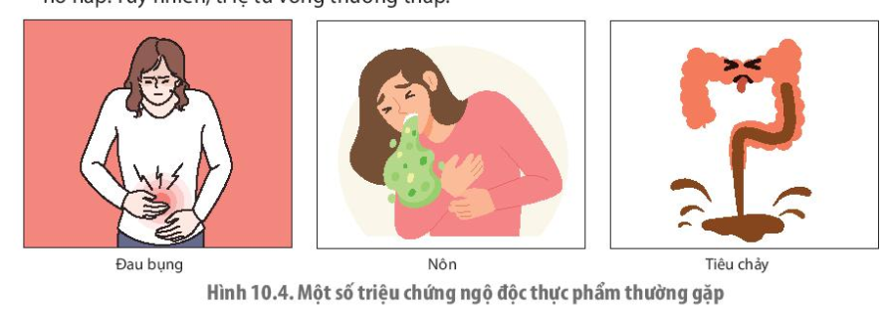
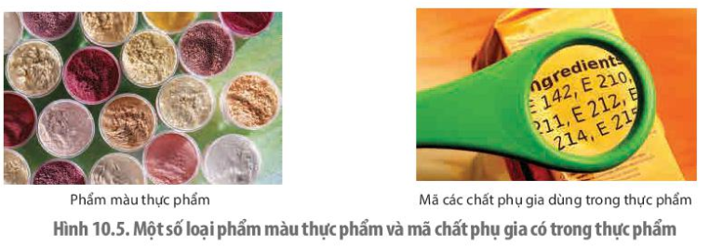

Slide 11
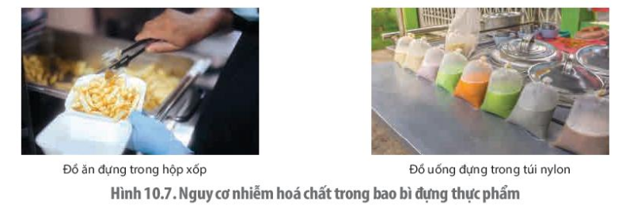

Slide 12
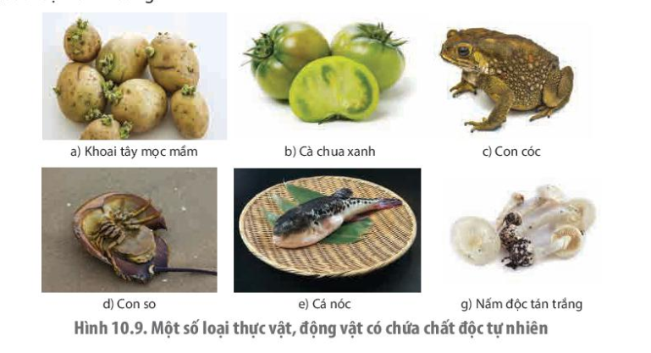

Slide 13
Nguyên nhân | Biểu hiện | Hậu quả | Ví dụ minh họa
Nhiễm sinh vật gây độc | - Rối loạn hệ tiêu hóa, gây nôn ói, đau bụng dữ dội. - Ảnh hưởng hệ thần kinh gây đau nhức, co giật,… - Tê liệt hệ tuần hoàn và hô hấp,… có thể gây tử vong | Gây ngộ độc hệ tiêu hóa, hệ thần kinh, hệ hô hấp Mức độ tùy thuộc vào độc tố của sinh vật, nhẹ gây rối loạn tiêu hóa, mất nước, cơ thể mệt mỏi, kiệt sức,… nặng có thể tử vong | - Vi khuẩn Clostridium botulinum có khả năng sinh bào tử và sinh ngoại độc tố botulinum. - Vi khuẩn Staphylococcus aureus sinh ra ngoại độc tố ruột enterotoxin. - Vi khuẩn Salmonella: người bệnh có triệu chứng nôn ói dữ dội, tiêu chảy, cơ thể kiệt sức, mệt lả, rối loạn hệ tuẩn hoàn, đau bụng dữ dội. Bệnh kéo dài từ 1 - 6 ngày rổi khỏi, ít khi dẫn đến tử vong. - Vi khuẩn đường ruột Streptococcus faecalis có hình cầu, sống trong ruột người, động vật máu nóng, đất, nước và thực vật. - Ngoài ra, ngộ độc thực phẩm còn do virus (virus viêm gan A, virus Rota,...), động vật kí sinh (amip, giun sán kí sinh,...) và vi nấm (nấm mốc,...).

Slide 14
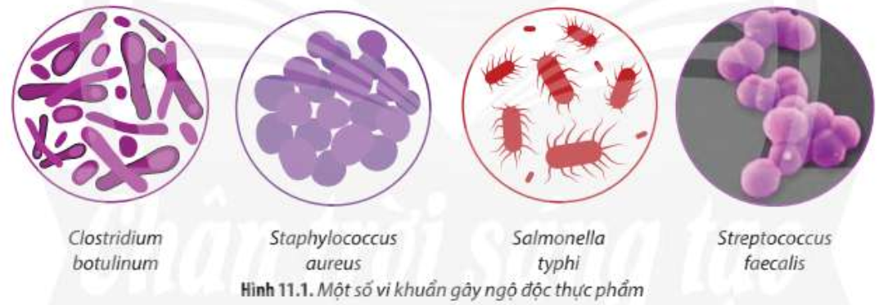
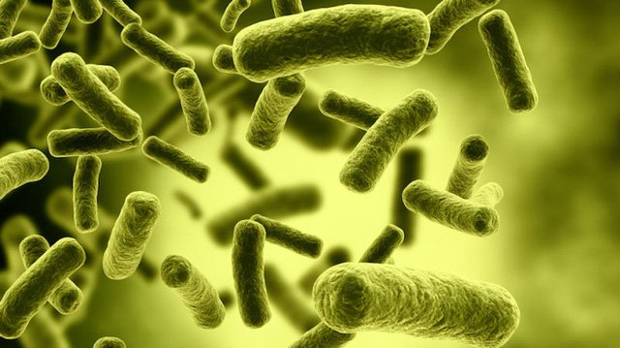
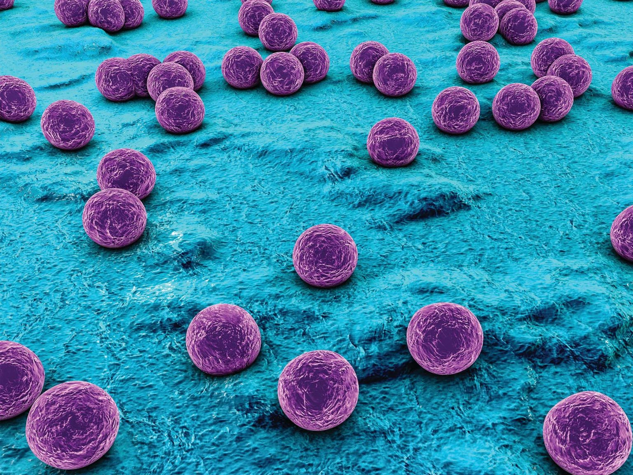
Clostridium botulinum
Staphylococus

Slide 16
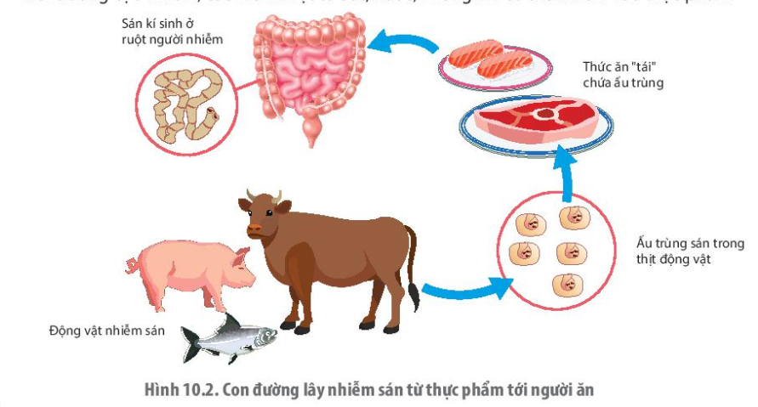

Slide 17
Nguyên nhân | Biểu hiện | Hậu quả | Ví dụ minh họa
Thực phẩm chứa độc tố | Ngộ độc do nấm | Rối loạn tiêu hóa, nhiều trường hợp gây tử vong | - Ngộ độc do nấm Amanita verna (nấm độc tán trắng) gây ra 90 % trường hợp tử vong; - Nấm Amanita muscaria có chất độc là muscimol và muscarin, gây nôn, tiêu chảy, có thể gây tử vong do liệt trung khu hô hấp; Nấm Amanita phalloides (Nấm độc xanh đen) chứa chất cực độc là phallotoxin và amanitin, chỉ cẩn 30 g cũng đủ gây chết người.
 | Ngộ độc do tảo | Ít nguy hiểm đến tính mạng, gây ảnh hưởng đến thần kinh, gan, hệ tiêu hóa, | Độc tố hepatotoxin (hại gan); neurotoxin (hại thẩn kinh); dermatoxin và intestinal toxins (gây dị ứng da và tiêu chảy).

Slide 18
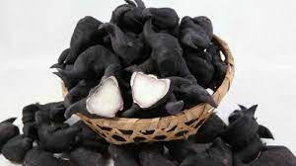
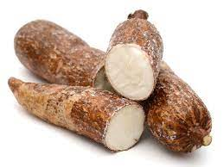
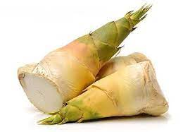
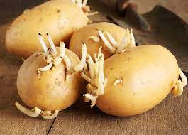

Slide 19
Nguyên nhân | Biểu hiện | Hậu quả | Ví dụ minh họa
Thực phẩm chứa độc tố | Do một số thực vật bậc cao | Gây rối loạn hệ tiêu hóa, tụt huyết áp, đau đầu, đau bụng, nôn, tiêu chảy,… có thể tử vong | - Sắn, măng chứa glucoside bị thuỷ phân trong đường tiêu hoá giải phóng cyanhydric acid gây ngộ độc; - Khoai tây mọc mẩm chứa chất solanine - một alkaloid có tính độc, trường hợp nhẹ có triệu chứng nôn, tiêu chảy, đau bụng, trường hợp nặng có thể gây tụt huyết áp, mạch nhanh, sốt, đau đầu và thậm chí có thể dẫn tới tử vong;...
 | Do một số động vật | Ảnh hưởng đến hệ thần kinh, nhiều trường hợp bị tử vong | - Cá nóc có chứa chất độc tetrodotoxin làm tê liệt thần kinh; - Một số loài cóc chứa chất độc bufotoxin (có trong gan, trứng, da, mủ, mắt và hạch thẩn kinh) có thể gây chết người trong thời gian nhiễm độc rất ngắn,...

Slide 20
Nguyên nhân | Biểu hiện | Hậu quả | Ví dụ minh họa
Nhiễm hóa chất độc hại | Các kim loại nặng trong tự nhiên, các hoá chất sử dụng trong quá trình sản xuất nguyên liệu (phân bón hoá học, thuốc bảo vệ thực vật,...), chế biến (chất kích thích ngon miệng, chất tạo ngọt,...), bảo quản (chất ổn định, chất bảo quản, bao bì chứa chất độc,...),... | Nếu ăn phải những thực phẩm chứa hoá chất độc hại, người bệnh sẽ bị ngộ độc, mức độ ngộ độc khác nhau tuỳ thuộc vào nồng độ và loại hoá chất. Nặng gây cấp tính và có thể tử vong | - Ngộ độc do thực phẩm nhiễm thuốc trừ sâu, bệnh. Biểu hiện: tê môi, đau lưỡi, đau bụng, buồn nôn, tiêu chảy, nhức đẩu, chảy nhiều nước bọt, da lạnh, mạch đập chậm, đổng tử mắt co lại,...; trường hợp ngộ độc nặng có thể bị co giật hoặc bất tỉnh,... - Ngộ độc do thực phẩm dư lượng kháng sinh:. Dư lượng kháng sinh trong thực phẩm cao gây ngộ độc cho con người hoặc các bệnh nghiêm trọng khác trong gan, thẩn kinh, hệ tiêu hóa, tim,...; làm giảm sự đáp ứng miễn dịch của cơ thể, gây nên hiện tượng kháng thuốc.

Slide 21
NỘI DUNG GHI NHỚ
BÀI 11: NGỘ ĐỘC THỰC PHẨM
Khái niệm:
Ngộ độc thực phẩm là tình trạng bệnh lí do hấp thụ thực phẩm bị ô nhiễm hoặc có chứa chất độc.
Đặc điểm: Thường xảy ra 1 cách đột ngột, hang loạt
+ Có những triệu chứng của 1 bệnh cấp tính
+ Thường gia tăng vào mùa nóng, các ngày lễ, Tết và thường xảy ra ở những nơi ăn uống tập thể, khu vực ô nhiễm môi trường,..
II. Nguyên nhân
-Nhiễm VSV gây độc: Vi khuẩn sống trong thực phẩm và sinh ra độc tố
-Do thực phẩm chứa độc tố: Ngộ độc nấm, tảo, một số thực vật bậc cao và do một số động vật

